Slide 1
設定資料庫連線

Slide 2
1. 開啟「index.php」網頁
2. 修改上方標題區圖片(可用元件設計師)及
下方版權區文字

Slide 3
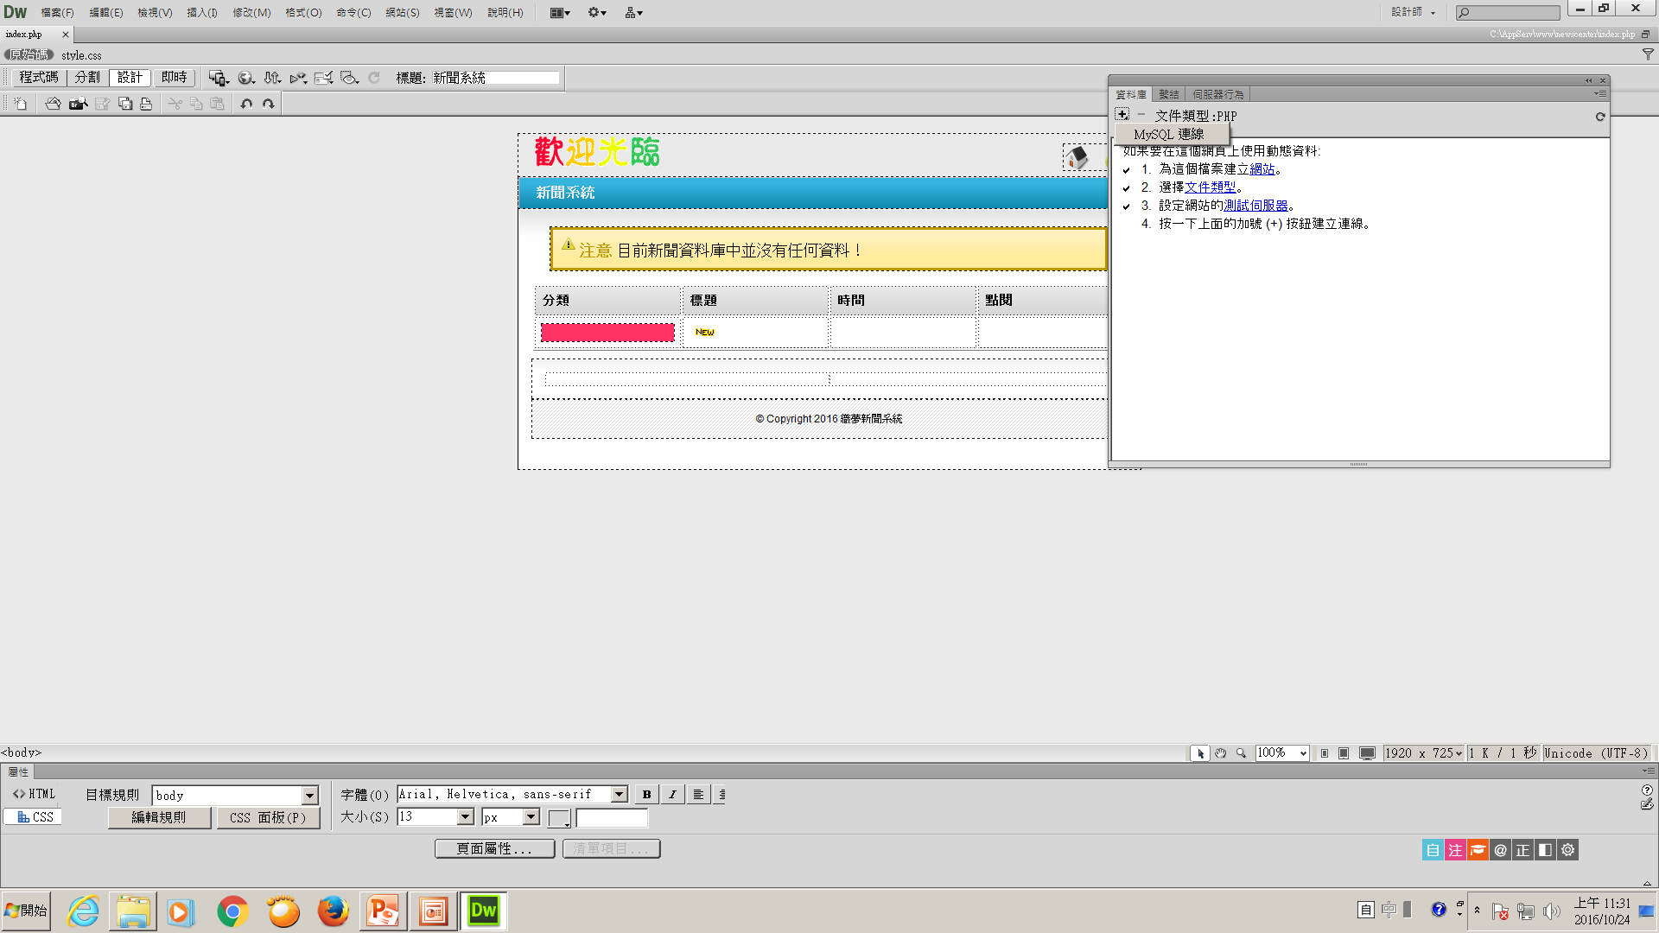

Slide 4
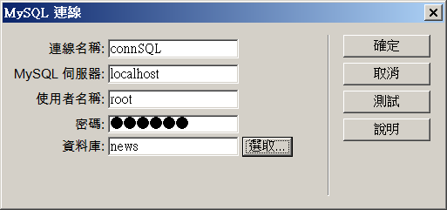

Slide 5
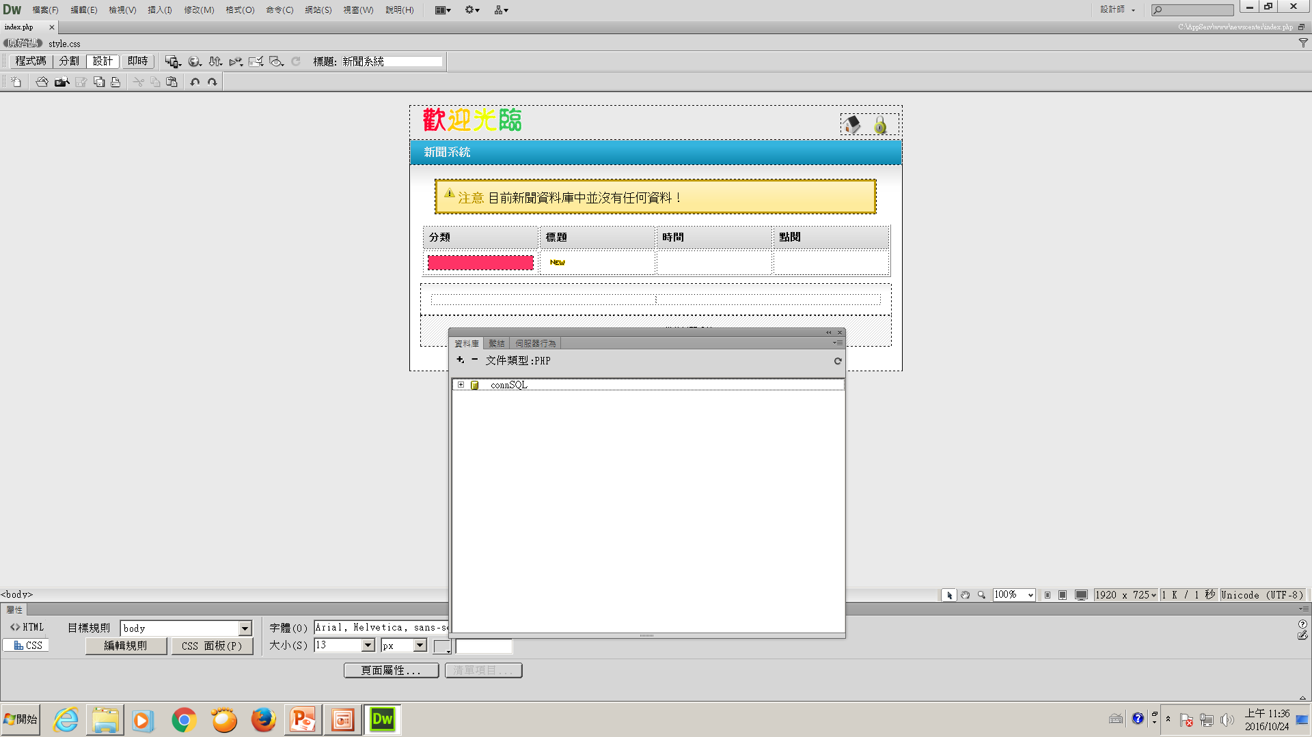

Slide 6
修正程式頁面的連線校對設定

Slide 7
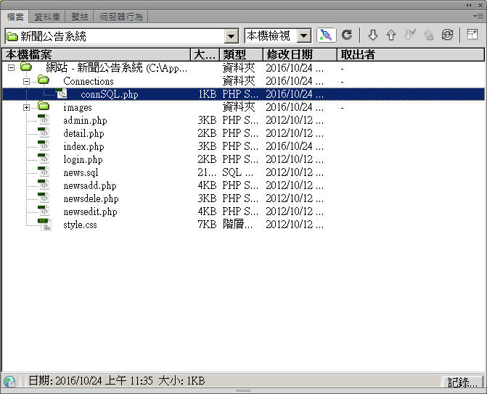
快點二下開啟此檔案

Slide 8
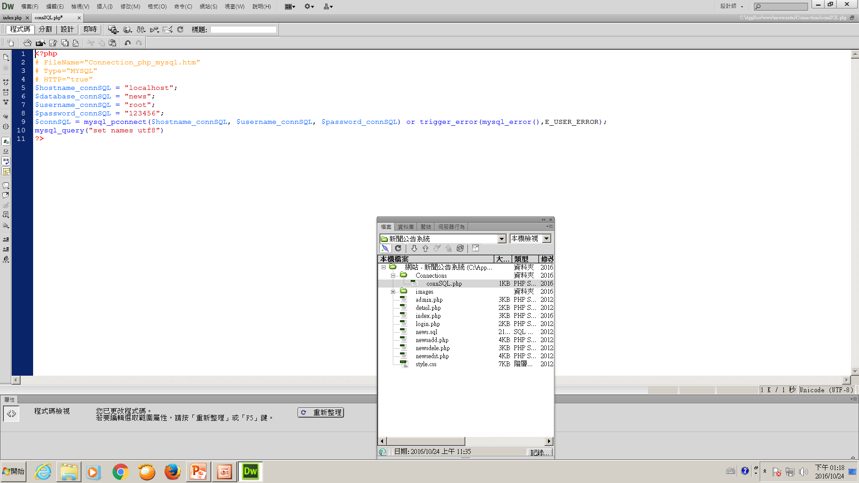
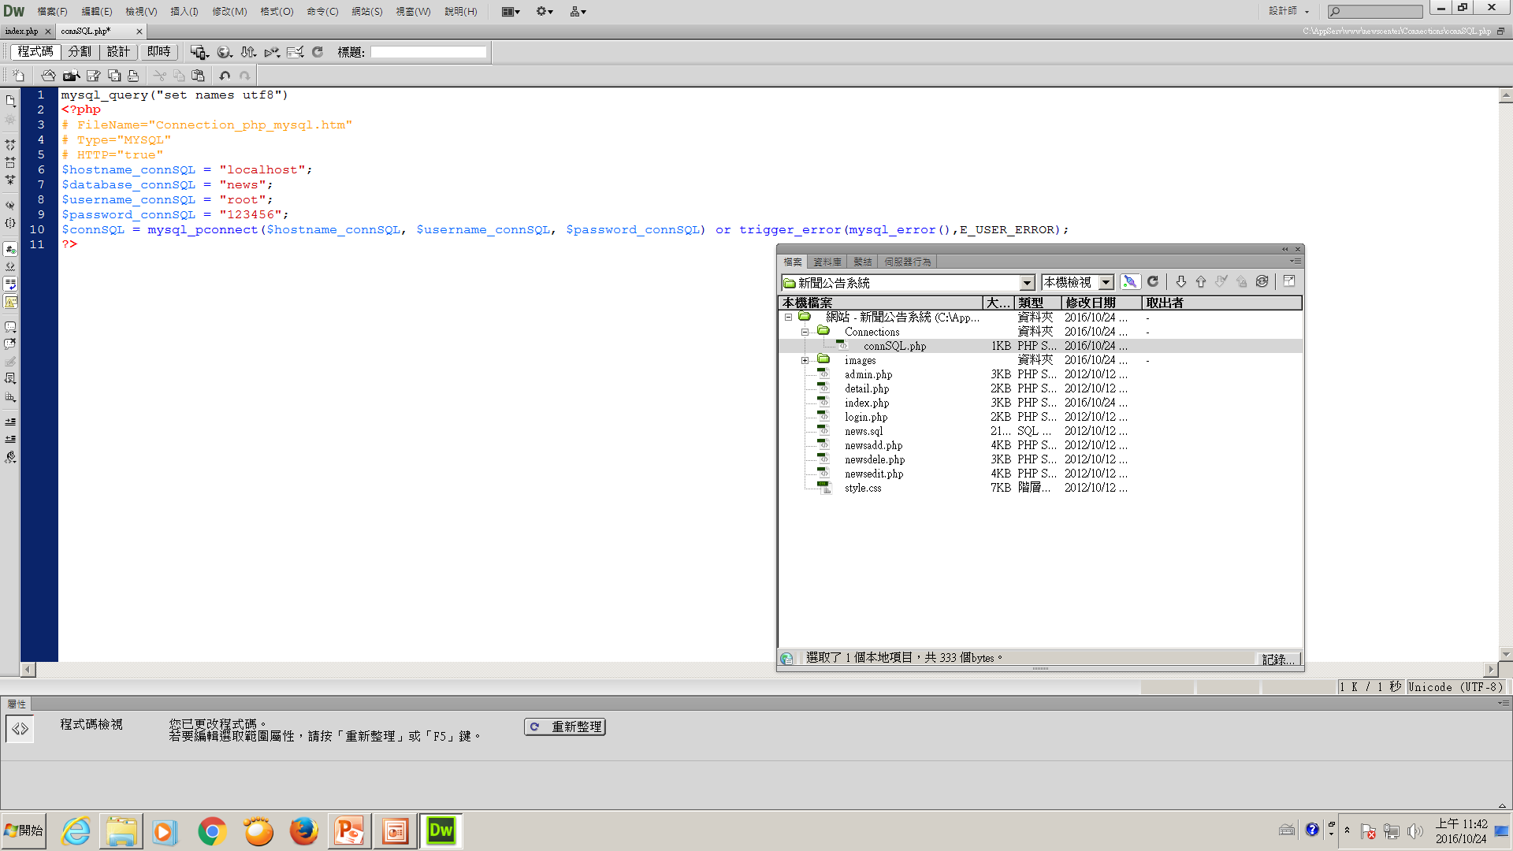
1
3
2. 輸入此句程式碼

Slide 9
繫結資料集及佈布置顯示欄位

Slide 10
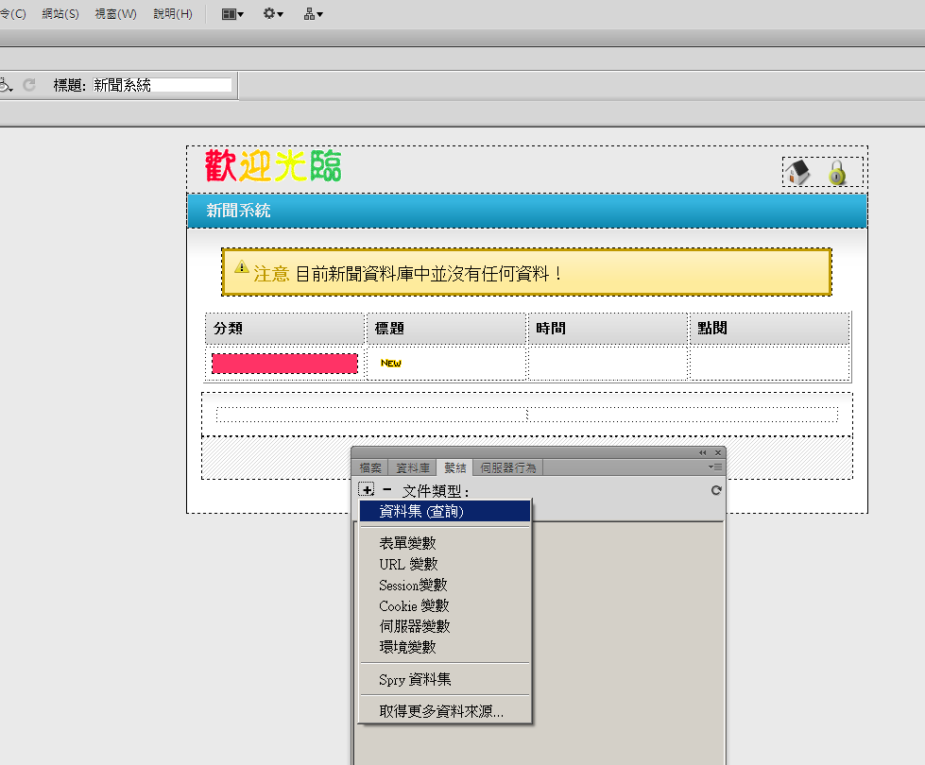

Slide 11
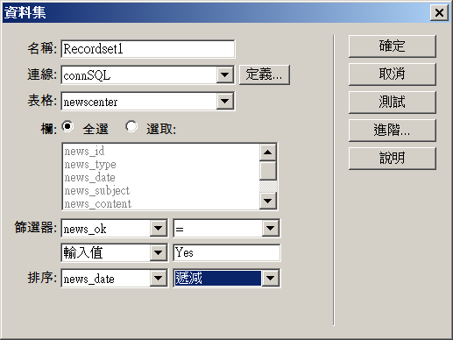

Slide 12
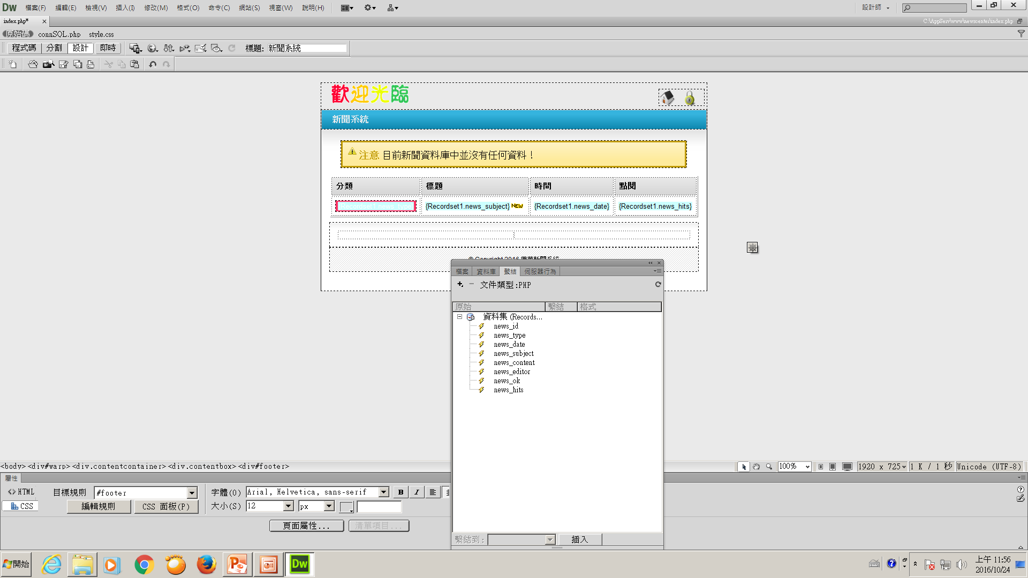

Slide 13
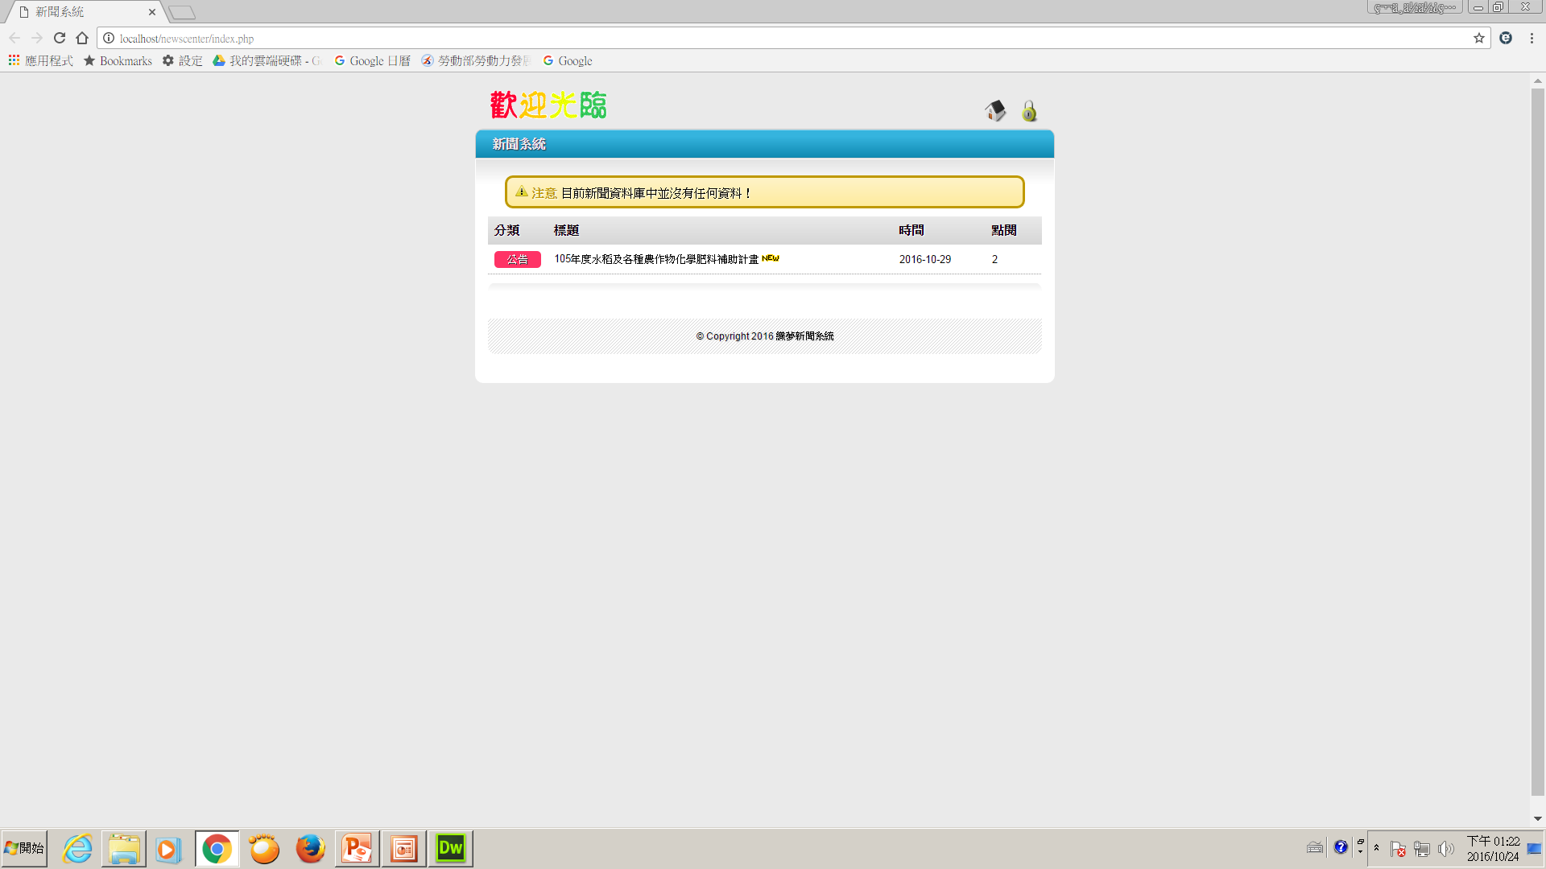

Slide 14
設定重複區域

Slide 15
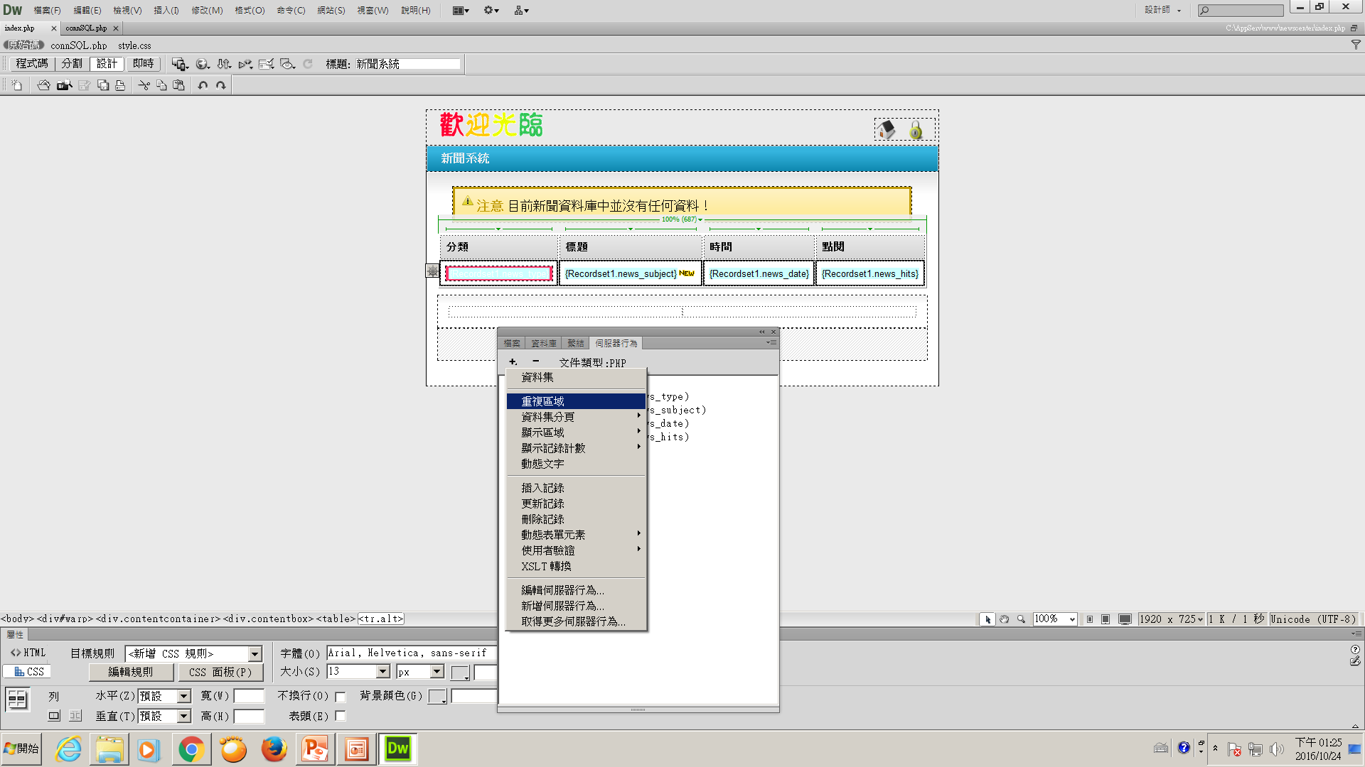
1. 選取此列
2
3
4

Slide 16
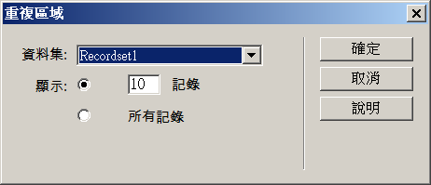

Slide 17
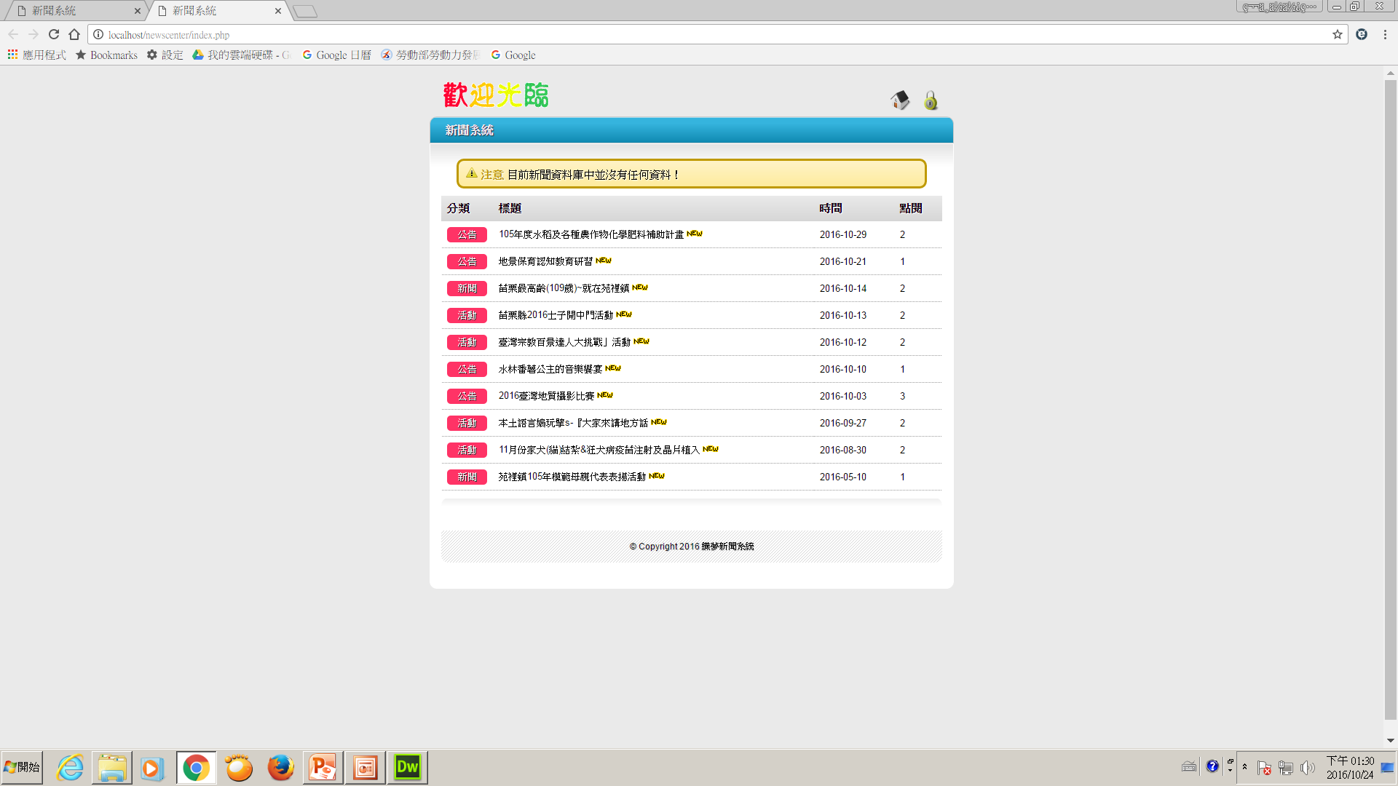

Slide 18
設定顯示區域

Slide 19
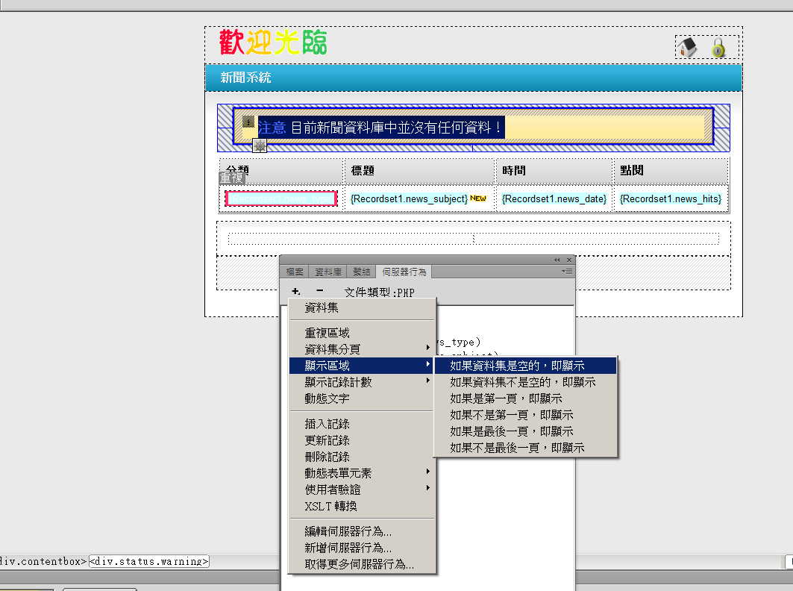
1. 選取此區域
2
4
3

Slide 20
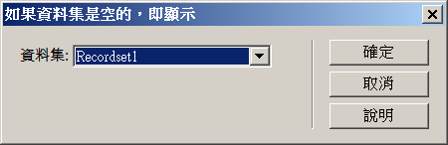

Slide 21
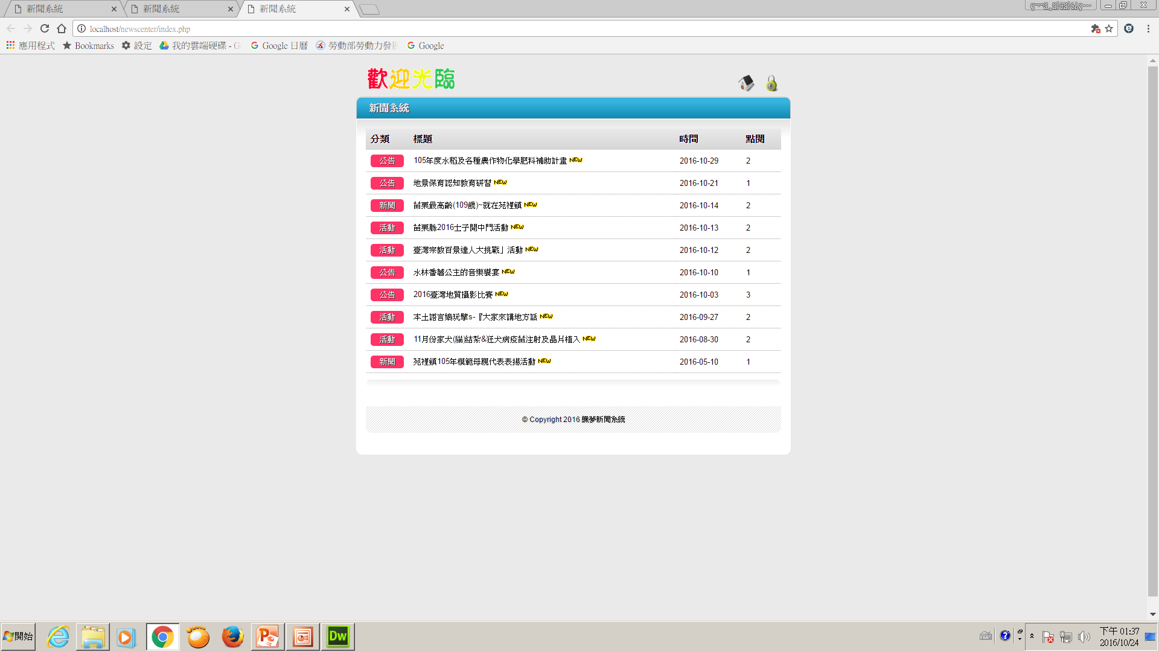

Slide 22
插入資料集導覽狀態及資料集導覽列

Slide 23
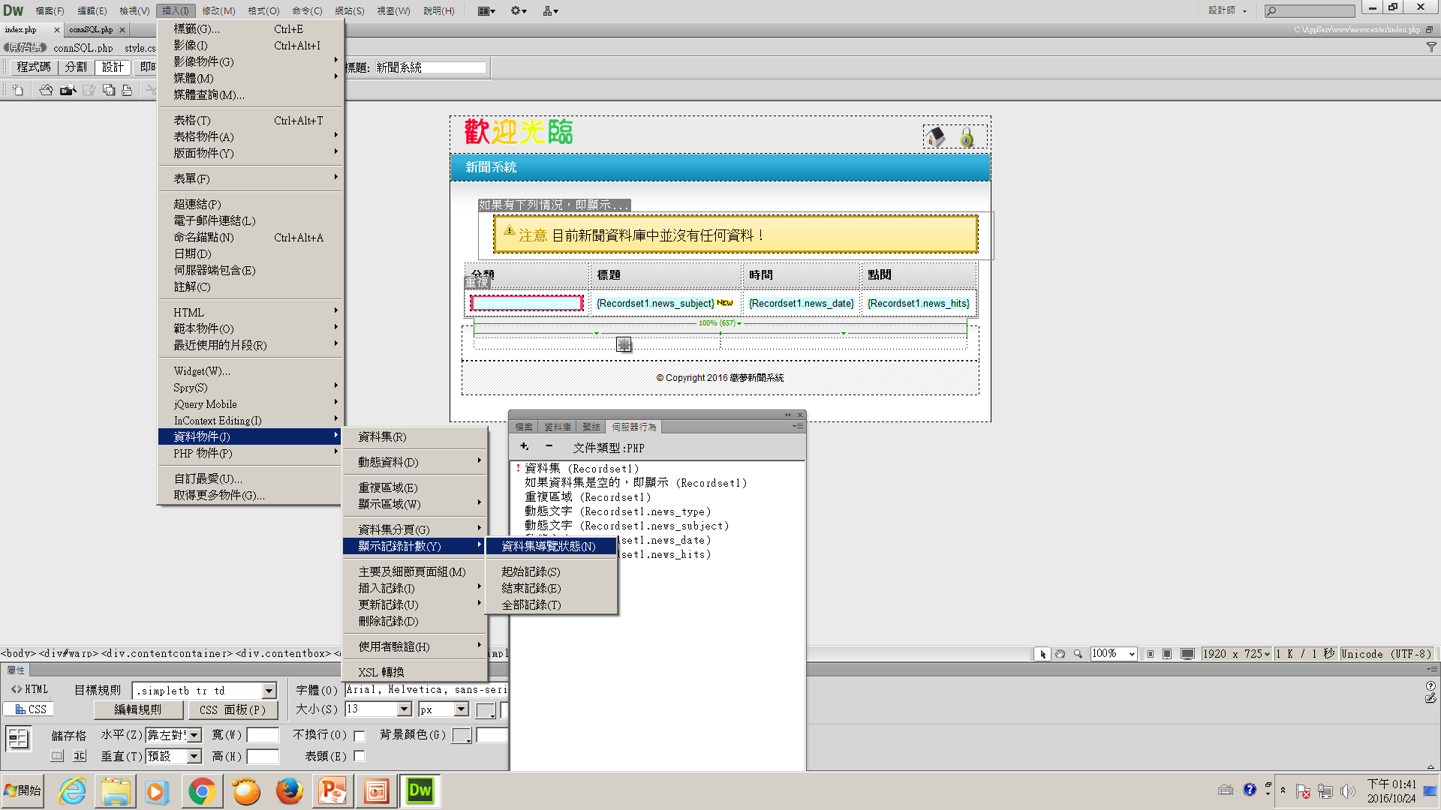
1

Slide 24
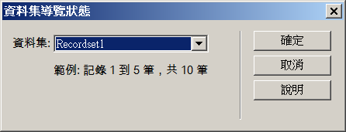

Slide 25
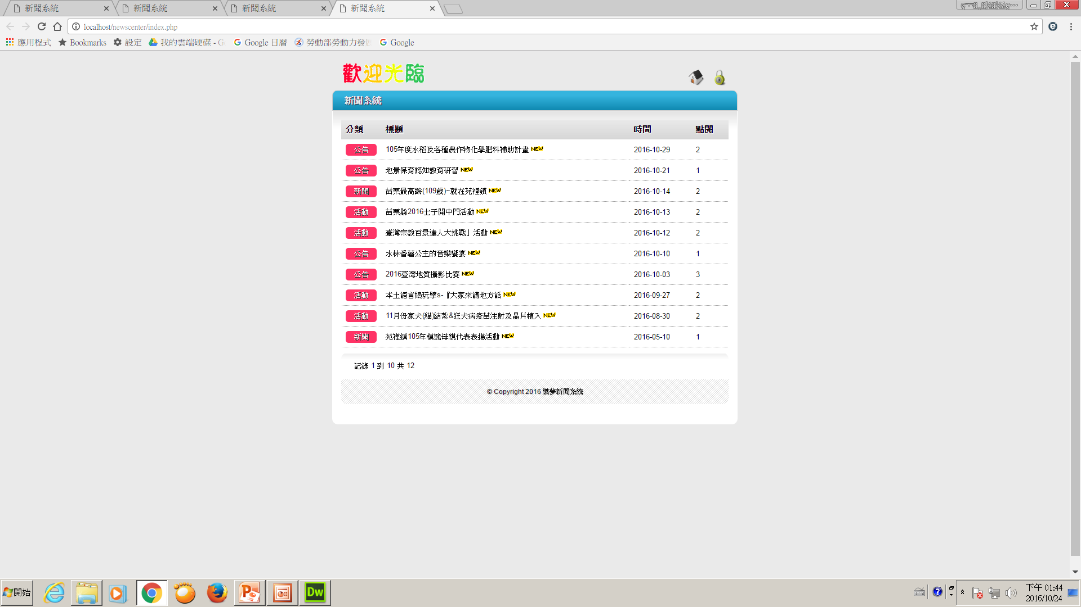

Slide 26
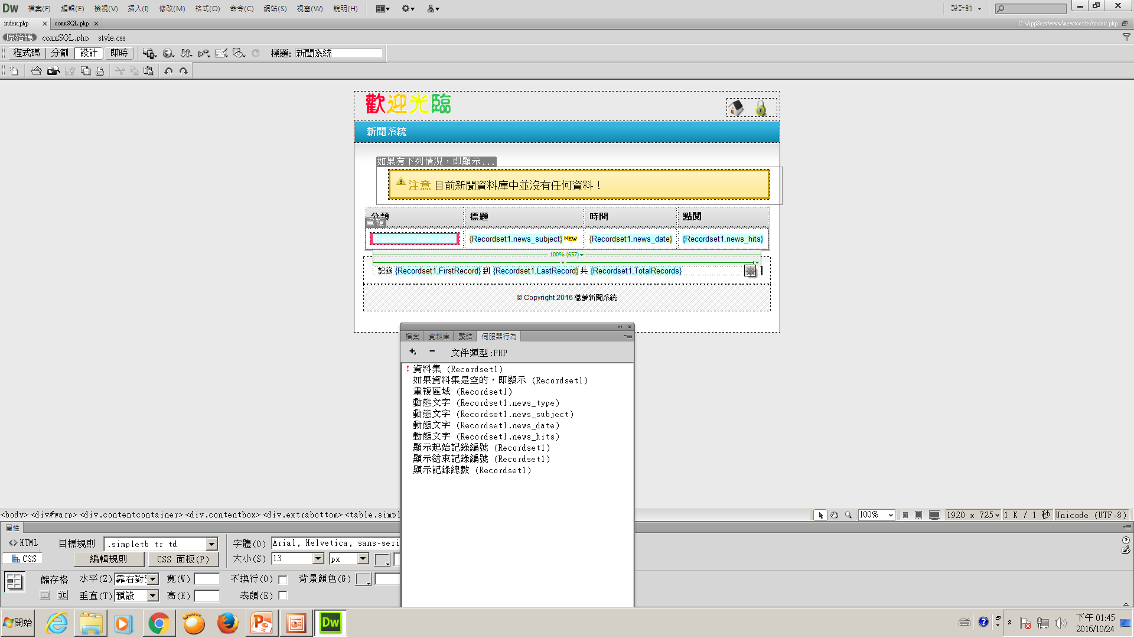
點右方儲存格

Slide 27
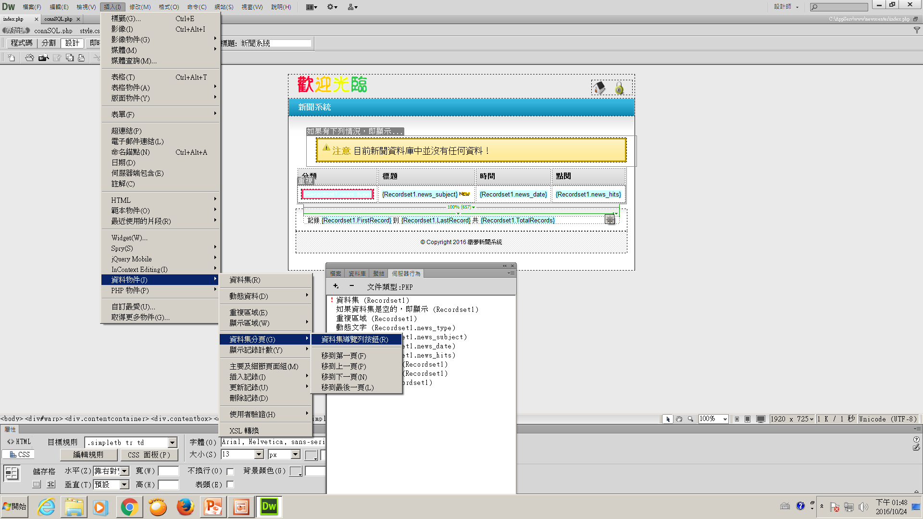

Slide 28
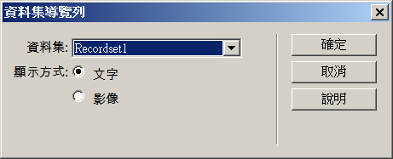

Slide 29
